Slide 1

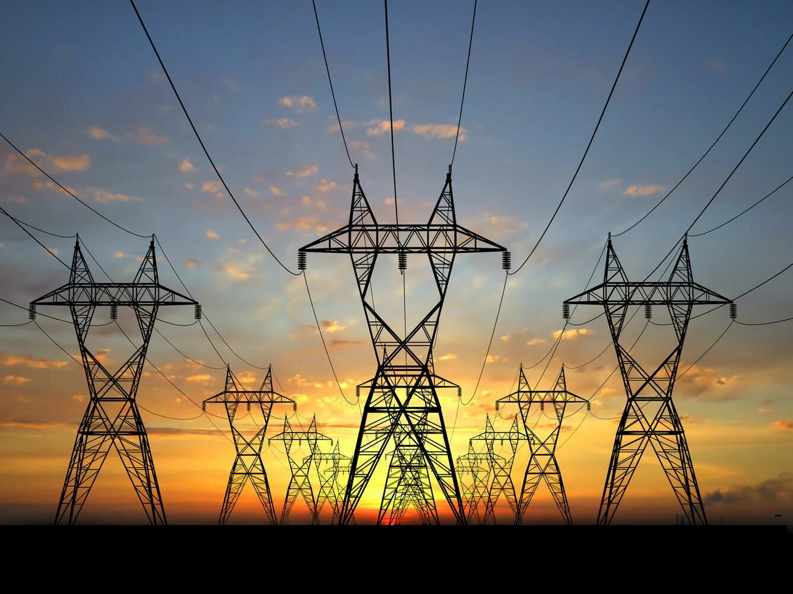

О результатах правоприменительной практики Сибирского управления Ростехнадзора за 2025 год при осуществлении федерального государственного энергетического надзора в сфере электроэнергетики
Сибирское управление Федеральной службы по экологическому, технологическому и атомному надзору
РОСТЕХНАДЗОР
Демидович Олег Александрович,
Заместитель руководителя управления

Slide 2

Аварийность и травматизм в сфере электроэнергетики
28.05.2025 произошел несчастный случай с электромонтером ООО «ОЭСК»
Причины
Основной причиной несчастного случая явилась неудовлетворительная организация производства работ, выразившаяся в расширении рабочего места определенного нарядом-допуском и как следствие приближение пострадавшего к не огражденным или неизолированным токоведущим частям, находящимся под напряжением, а также необеспечение контроля со стороны руководителей и специалистов подразделения за ходом выполнения работы, соблюдением трудовой дисциплины.
Принятые меры
Разработано 8 мероприятий по устранению причин, способствующих наступлению несчастного случая. проведена внеплановая выездная проверка в отношении ООО «ОЭСК»
Нарушения допуска к работам с повышенной опасность
Необеспечение контроля со стороны руководителей и специалистов подразделения за ходом выполнения работы, соблюдением трудовой дисциплины.
Неприменение работником, допущенным к выполнению оперативных переключений, соответствующих средств индивидуальной защиты вследствие необеспеченности ими работодателем.
Отсутствие разработанного порядка технологического взаимодействия между ООО «ТСО «Сибирь» и организацией, осуществляющей функции по оперативно-диспетчерскому управлению для взаимной координации изменений технологического режима работы и эксплуатационного состояния ЛЭП, оборудования или устройств, выразившееся в отсутствии у диспетчера достоверных сведений о состоянии коммутационных аппаратов в ТП-954.
Неудовлетворительная организация производства работ, выразившаяся в нарушениях, допущенных при выдаче наряда-допуска, подготовке рабочего места и проведении целевого инструктажа.
29.07.2025 произошел несчастный случай с электрослесарем ООО «ТСО «Сибирь»
Причины
Принятые меры
Выявлено 11 нарушений обязательных требований. В отношении юридического лица вынесено постановление о назначении административного наказания в виде административного штрафа 20000 рублей.

Slide 3
Аварийность и травматизм в сфере электроэнергетики
03.10.2025 произошел несчастный случай с электромонтером ФГУП «УЭВ»
Причины
Неудовлетворительная организация производства работ, в том числе: нарушения допуска к работам с повышенной опасностью.
Отсутствуют документы, регулирующие порядок технологического взаимодействия между электросетевой организацией ФГУП «УЭВ» и электросетевой организацией ООО «НРСК-Сибирь», для взаимной координации изменений технологического режима работы и эксплуатационного состояния ЛЭП, оборудования или устройств, оформления и согласования заявок и вывода в ремонт, обмен информацией о снижении надежности электроснабжения при реализации ремонтных схем, порядок организации аварийно-восстановительных работ.
Неприменение работником средств индивидуальной защиты.
Принятые меры
Выявлено 11 нарушений обязательных требований, разработано 6 мероприятий по устранению причин, способствующих наступлению несчастного случая. Юридическое лицо ФГУП «УЭВ» привлечено к административной ответственности по ст. 9.11 КоАП РФ
Неудовлетворительная организация производства работ.
Недостатки в организации и проведении подготовки работников по охране труда, в т.ч. непроведение первичного инструктажа на рабочем месте со стороны АО «ЕВРАЗ ЗСМК»; непроведение обучения и проверки знаний требований охраны труда, непроведение в отношении работников организации обязательных форм работы с персоналом (стажировка, подготовка по новой должности, предэкзаменационная подготовка, проверка знаний, производственные инструктажи, инструктаж по охране труда). Фактически к работам в электроустановках допускается неподготовленный персонал (со стороны работодателя ООО «М.А.Б.+»).
Использование пострадавшего не по специальности.
Неприменение средств коллективной защиты от поражения электрическим током: в ячейке №96 отсутствовал замок на шторках отсека, в котором токоведущие части остались под напряжением.
Неприменение работником средств индивидуальной защиты вследствие необеспеченности ими работодателем: пострадавший и другие работники не были обеспечены спецодеждой, защищающей от воздействия термических рисков электрической дуги.
29.10.2025 на территории ПАО «ЕВРАЗ» произошел несчастный случай с работником подрядной организации
ООО «Электромонтаж-4»
Причины
Принятые меры
Сибирское управление Ростехнадзора согласовало с прокуратурой и провела внеплановую выездную проверку в отношении ПАО «ЕВРАЗ». Выявлено 247 нарушений обязательных требований. Привлечено к административной ответственности по ст. 9.11 КоАП РФ юридическое лицо и 10 должностных лиц.

Slide 4
Аварийность и травматизм в сфере электроэнергетики
03 июня 2025 года на СП «ТЭЦ-5» АО «ТГК-11»
Причины
на СП «ТЭЦ-5» АО «ТГК-11» произошло короткое замыкание фазы с последующим переходом в 3-х фазное короткое замыкание на разрядниках, сработали системы защиты. Вследствие чего произошло выделение энергорайона, включающего в себя Омскую ТЭЦ-5, на изолированную от Единой энергетической системы России работу с избытком мощности и повышением частоты до 50,965 Гц.
Последствия
В результате был сброс нагрузки местной промышленности - 208 МВт.
Сбой в движении 2 грузовых поездов, максимальное время простоя 1 час.
Расследование аварии завершено 06.08.2025. Разработано 22 мероприятия. 13 из них выполнены, остальные находятся на контроле. Юридическое лицо АО «ТГК-11» привлечено к административной ответственности по ст. 9.11 КоАП РФ.

Slide 5
Контрольно-надзорная деятельность энергетического надзора в сфере электроэнергетики

Slide 6
Контрольно-надзорная деятельность энергетического надзора в сфере электроэнергетики

Slide 7
Контрольно-надзорная деятельность энергетического надзора в сфере электроэнергетики

Slide 8
Профилактика нарушений обязательных требований
В 2025 году Сибирским управлением проведено:
1733 консультирования;
4 профилактических визита.
Сибирским управлением ведется мониторинг новостей, размещенных в СМИ

Slide 9
Профилактика нарушений обязательных требований
Сибирским управлением ведется мониторинг новостей, размещенных в СМИ

Slide 10

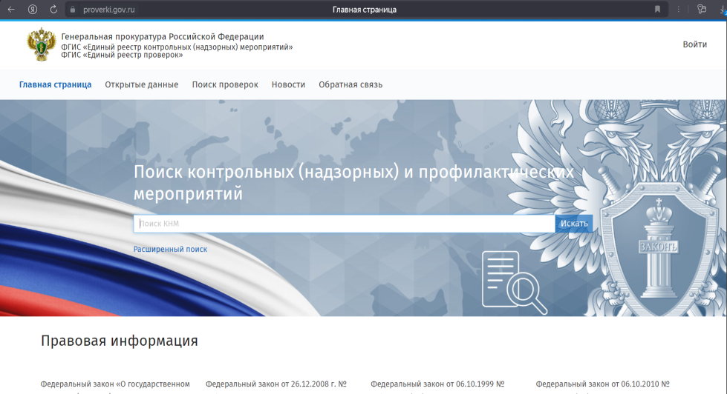
Итоги 2025 года
Направлялись предложения по:
+
Усовершенствованию мобильного приложения «Инспектор»
+
Улучшению работы на сайте ФГИС «Единый реестр контрольных (надзорных) мероприятий»
+
Улучшению индикаторов риска, применяемых в сфере электроэнергетики
10

Slide 11
Планы на 2026 год
В 2026 году Сибирским управлением будет продолжена работа, направленная на профилактику нарушений обязательных требований.
11

Slide 12
Предложения по повышению надежности электроснабжения, снижению аварийности и недопущению травматизма
Обеспечить эксплуатацию СТСО бесхозяйных электрических сетей в соответствии с действующими в сфере электроэнергетике нормативными правовыми актами;
Обеспечить в кратчайший срок ремонт поврежденного оборудования объектов электроэнергетике и в первую очередь ремонт поврежденных резервных кабельных линий электропередачи;
Организовать взаимодействие между сетевыми организациями, действующими на территории субъекта Федерации при ликвидации аварийных ситуаций. При необходимости заключить соглашения о взаимодействии;
Обеспечить фактическую численность работников подразделений и служб организаций в соответствии со штатным расписанием, особое внимание укомплектованности штата оперативно выездных бригад;
12

Slide 13
Предложения по повышению надежности электроснабжения, снижению аварийности и недопущению травматизма
Обеспечить соблюдение установленных сроков и выполнение в требуемых объемах технического обслуживания и ремонта оборудования и устройств РЗА;
Обеспечить выполнение мероприятий по замене физически и морально устаревшего оборудования;
Обеспечить в организации доведение до работников направляемой Сибирским управлением Ростехнадзора информации об аварийности и травматизме на объектах электроэнергетики;
Обеспечить контроль за выполнением мероприятий, обеспечивающих безопасность работ в действующих электроустановках.
13

Slide 14

Спасибо за внимание!
Сибирское управление Федеральной службы по экологическому, технологическому и атомному надзору
РОСТЕХНАДЗОР
Демидович Олег Александрович,
Заместитель руководителя управления

